Slide 1


Begeleiding en beoordeling van Werkplekleren
Fase 1
Voltijd
Flexibele deeltijdopleiding regulier
Notes:
Wat fijn dat je gestart bent met de pabo! Je gaat al snel oefenen met het beroep waarvoor je wordt opgeleid. Misschien heb je veel vragen over je stage. Deze presentatie geeft jou én al je begeleiders wat handvatten.

Slide 2

Twee stages van één semester
Notes:
Per collegejaar loop je twee stages, die elk een half jaar duren. Dat half jaar noemen we een semester. Na het eerste semester, stap je over naar een andere groep. Je start in het eerste semester bijvoorbeeld in groep 7 en gaat dan in semester 2 bijvoorbeeld naar groep 3.

Slide 3
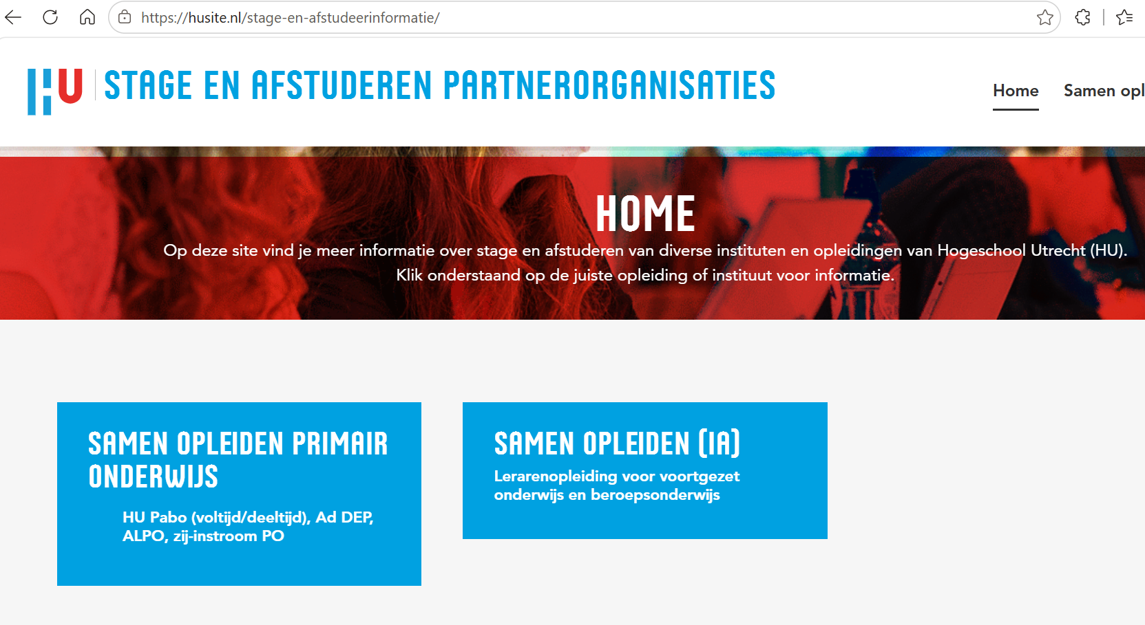
Veel vragen
www.husite.nl/stage-en-afstudeerinformatie/
Notes:
Je kunt allerlei informatie over het Werkplekleren vinden op een speciale website. Alle betrokkenen bij jouw stage halen hun informatie hier vandaan. Jij, je praktijkopleider, maar ook je leerteambegeleider en je insituutsopleider. Deel deze website op je stageschool en sla de link op in je favorieten.

Slide 4

Informatieboekje Werkplekleren
Notes:
Natuurlijk heb je veel praktische vragen over de stage. Op welke dagen ben ik op de stageschool? Hoeveel dagen moet ik stagelopen en hoeveel lessen moet ik geven? Hoeveel lesvoorbereidingsformulieren moet ik maken? Wanneer is de stageweek? Wanneer word ik beoordeeld en hoe gaat dat?
Deze informatie kun je vinden in een speciaal informatieboekje, op de hiervoor genoemde website van Werkplekleren. Deel dit boekje bij de start van je stage met je praktijkopleider, zodat jullie over dezelfde informatie beschikken.

Slide 5
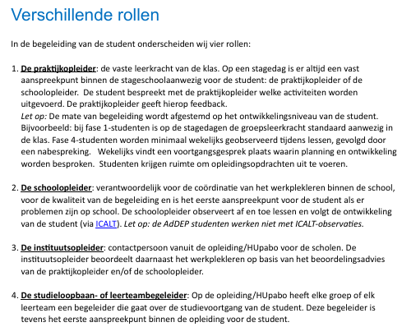
Informatieboekje Werkplekleren
Notes:
In het Informatieboekje vind je ook wie jou allemaal begeleiden in je stage. Even alle betrokkenen op een rijtje:
je praktijkopleider is de groepsleerkracht
de schoolopleider is een leerkracht op je school die alles stages coördineert en aanspreekpunt is voor algemene vragen over stage
de instituutsopleider is een docent van de hogeschool die jouw stage beoordeelt
je leerteambegeleider is jouw aanspreekpunt op de hogeschool voor bv. je studievoortgang.

Slide 6

Stage in fase 1
Notes:
Je gaat al snel stage lopen als je start met de opleiding.
Je maakt kennis met de groep, verzorgt je eerste lessen en bespreekt met je praktijkopleider hoe je ontwikkeling verloopt.
Je vraagt je wellicht af hoe de begeleiding en de beoordeling van jouw stage verlopen. Daarover gaat de rest van deze presentatie.

Slide 7
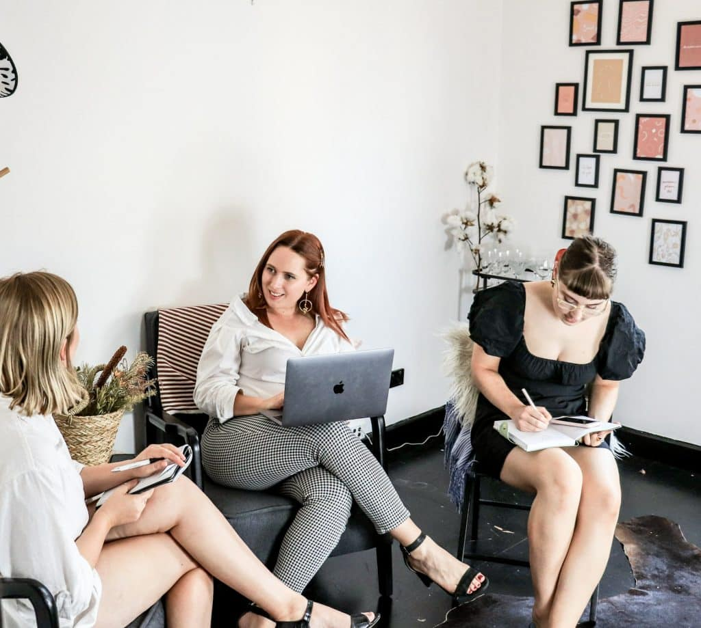
Startgesprek
Notes:
Eerst even de start.
Enkele weken na de start van je stage, heb je een startgesprek met z’n drieën: jij, je praktijkopleider en je instituutsopleider van de HU. Jullie bespreken dan of je goed bent geland op je stage, aan welke doelen je werkt en ook hoe de begeleiding en de beoordeling van de stage verlopen.

Slide 8
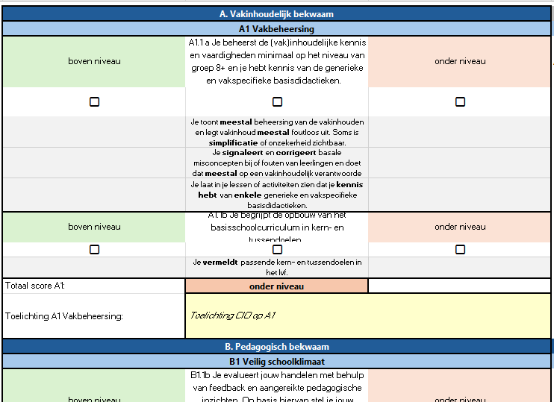
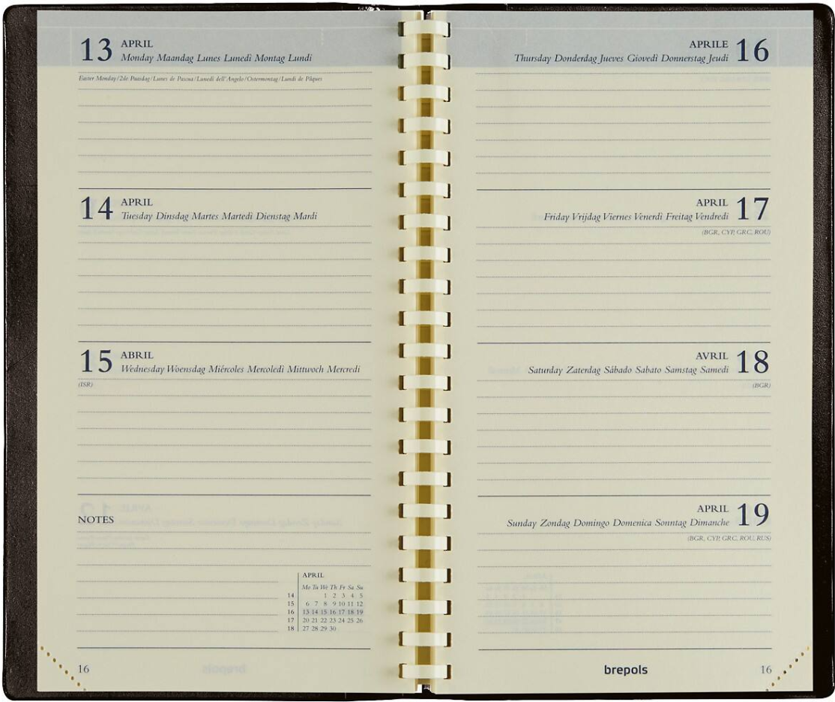
Praktijkfeedbackformulier
Notes:
Je krijgt van je praktijkopleider na elke stagedag wel wat feedback op je functioneren. Jullie evalueren dan bijvoorbeeld een les die je hebt gegeven of jullie spreken een lesvoorbereiding door.
Daarnaast zijn er door de opleiding ook vaste feedbackmomenten ingebouwd op je stage. Dat zijn er twee: 1 halverwege de stage én 1 vlak voor de beoordeling. Op deze twee momenten vullen jij én je praktijkopleider los van elkaar het praktijkfeedbackformulier in. Dit formulier laat jou en je praktijkopleider nadenken over jouw ontwikkeling. Dit is dus geen beoordeling, maar feedback. Deze feedback gebruiken jullie om bewust aan je vaardigheden te werken.
Een kleine nuancering: voor je allereerste stage in jaar 1 hoeven jij en je praktijkopleider maar 1 keer in het semester het praktijkfeedbackformulier in te vullen. In de stages daarna wordt dat 2 keer per stage.
De data voor het invullen van het praktijkfeedbackformulier, vind je in het eerder genoemde informatieboekje.

Slide 9
Praktijkfeedbackformulier
Notes:
Het praktijkfeedbackformulier vind je op de website van Werkplekleren. Download dit formulier in het begin van je stage en neem het mee naar je stageschool, zodat je dit samen met je praktijkopleider kunt bespreken. Zo weten jullie allebei aan welke vaardigheden jij moet gaan werken.

Slide 10
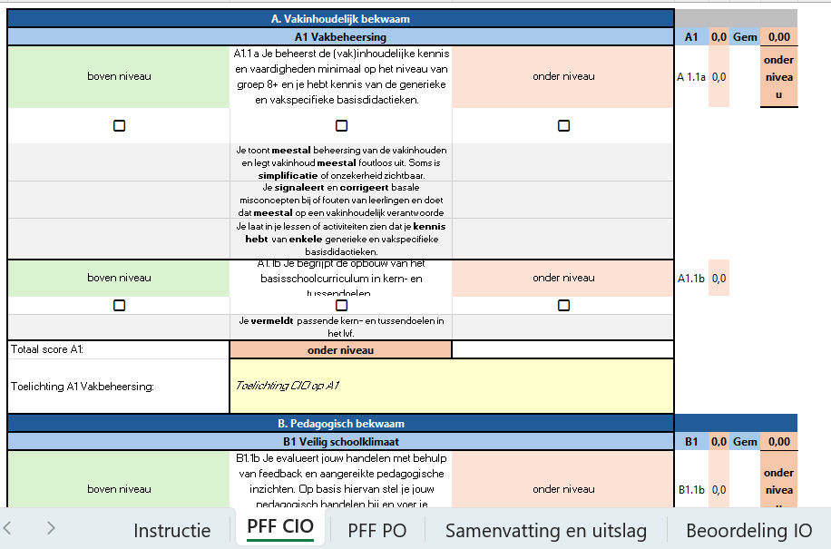
Praktijkfeedbackformulier
Notes:
We zoomen even in op het proces rondom het invullen van het praktijkfeedbackformulier.
Het praktijkfeedbackformulier zit in een Exceldocument met meerdere tabbladen.
Jij vult eerst jouw eigen tabblad in: dat van PFF CIO (collega in opleiding).
Daarna stuur jij de ingevulde versie per mail door naar je praktijkopleider. Die vult het tabblad PFF PO in, beveiligt dit tabblad en stuurt het terug naar jou.

Slide 11
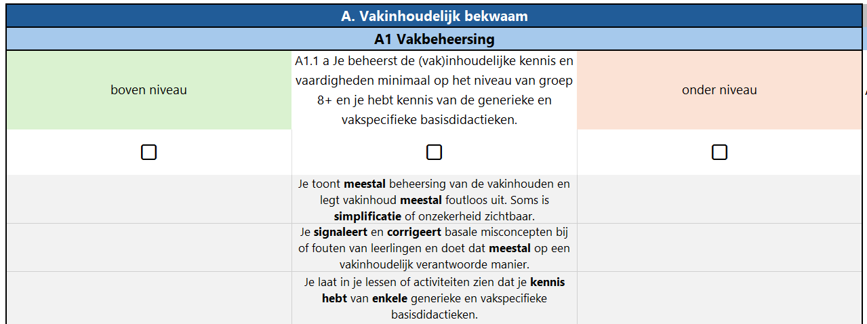
Succescriteria
Notes:
Dan de inhoud van het praktijkfeedbackformulier. Wat doen jij en je praktijkopleider nu precies, wanneer je dit invult?
Op het praktijkfeedbackformulier staan alle succescriteria vermeld, waar je tijdens het semester aan werkt. Dat zijn er best veel, wel 14. Dat komt omdat je in de stage aan een heleboel vaardigheden tegelijkertijd werkt. Op deze afbeelding zie je één zo’n succescriterium staan: A1.1a.
De 14 succescriteria op het formulier beschrijven de vaardigheden op het gebied van vakinhoud, pedagogische, vakdidactische en professionele bekwaamheden.

Slide 12
Uitgewerkte gedragsvoorbeelden
Notes:
De 14 succescriteria beschrijven dus jouw leerkrachtvaardigheden die je moet aantonen. Die beschrijvingen zijn soms wat algemeen geformuleerd. Daardoor vragen jij en je praktijkopleider je misschien af met welk zichtbaar leerkrachtgedrag je deze succescriteria aantoont.
Daarom is er per succescriterium ook voorbeeldgedrag geformuleerd. Deze voorbeelden zie je in de grijs gearceerde cellen onder het succescriterium. Let op: deze omschrijvingen zijn voorbeelden, geen succescriteria. Je kunt dus ook met ander, vergelijkbaar gedrag de succescriteria aantonen.
De gedragsvoorbeelden zijn alleen uitgewerkt voor op niveau. Als je wilt weten welk voorbeeldgedrag hoort bij onder niveau en boven niveau, kijk dan op de website voor Werkplekleren.

Slide 13
Niveau
Notes:
Elk succescriterium kun je op 3 niveaus scoren: op, onder, of boven niveau. Aan het einde van het eerste stagesemester moet je hebben aangetoond dat je alle 14 succescriteria beheerst. Ze moeten dan allemaal op niveau zijn.
Hebben jij of je praktijkopleider ook iets onder niveau gescoord in het praktijkfeedbackformulier? Raak dan niet in paniek, maar ga hard aan het werk om deze vaardigheid te verbeteren, zodat deze vóór de beoordeling door je instituutsopleider wel op niveau is.

Slide 14
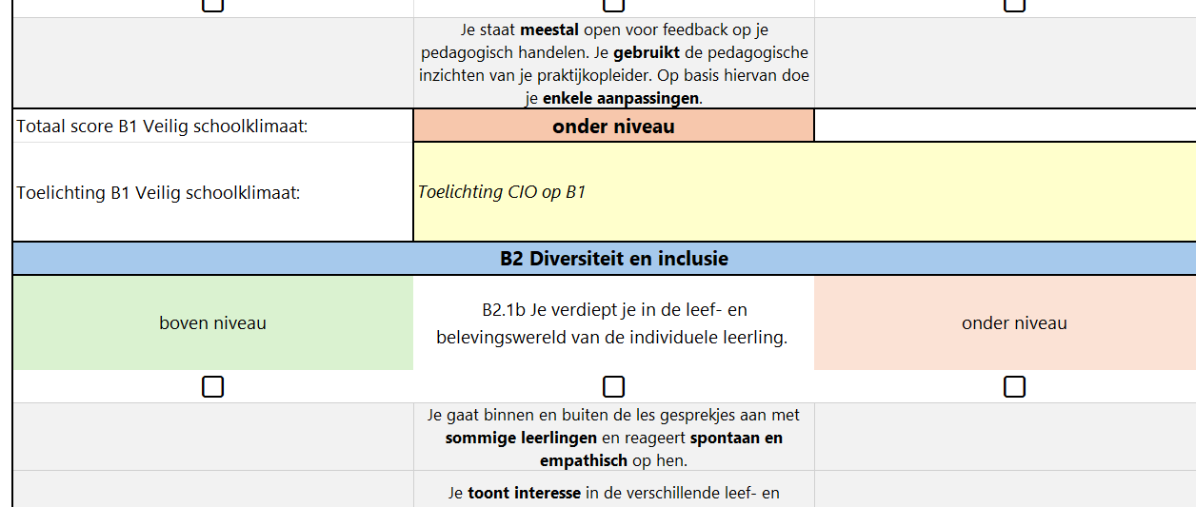
Invullen van het praktijkfeedbackformulier
Notes:
Naast het scoren van de succescriteria, is het ook de bedoeling dat jij en je praktijkopleider de scores toelichten. Dat doen jullie in de gele vakjes. Je kunt daar wat uitleg geven of voorbeelden opschrijven.

Slide 15
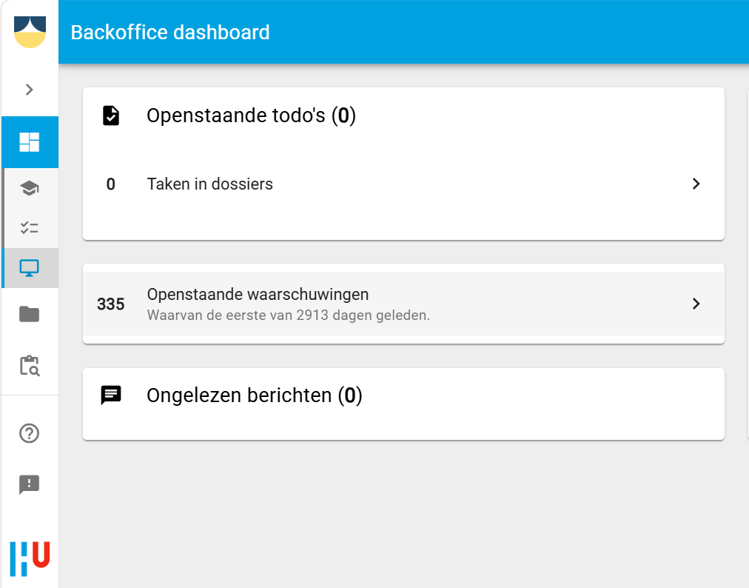
OnStage
Notes:
Als jij en je praktijkopleider het praktijkfeedbackformulier hebben ingevuld, upload je het Exceldocument op OnStage. Zo wordt het zichtbaar voor je insituutsopleider, die dit gebruikt als input voor de beoordeling aan het einde van de stage.

Slide 16
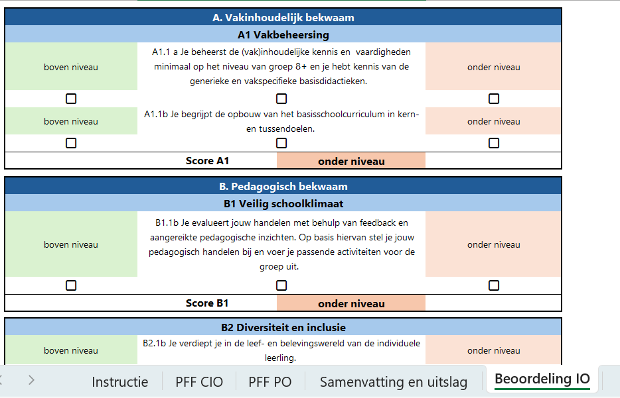
Beoordeling
Notes:
Wanneer het einde van je stage nadert, maakt je insituutsopleider met jou en je praktijkopleider een afspraak voor een beoordelingsgesprek. Dat kan op je stageschool, maar ook online. Voorafgaand aan dit gesprek downloadt je insituutsopleider het praktijkfeedbackformulier van jouw OnStage-pagina en leest wat jij en je praktijkopleider hebben ingevuld in het praktijkfeedbackformulier.
Ook de instituutsopleider heeft een eigen tabblad in het Exceldocument waar het praktijkfeedbackformulier in zit. In dit tabblad vult hij de beoordeling in.
In het Exceldocument staat dus uiteindelijk alles bij elkaar: het door jou én je praktijkopleider ingevulde praktijkfeedbackformulier én de beoordeling.
Als deze beoordeling definitief is, uploadt je insituutsopleider het formulier weer op jouw OnStage-pagina, zodat alles netjes is gearchiveerd. Ook voert de insituutsopleider het resultaat in op Osiris.

Slide 17
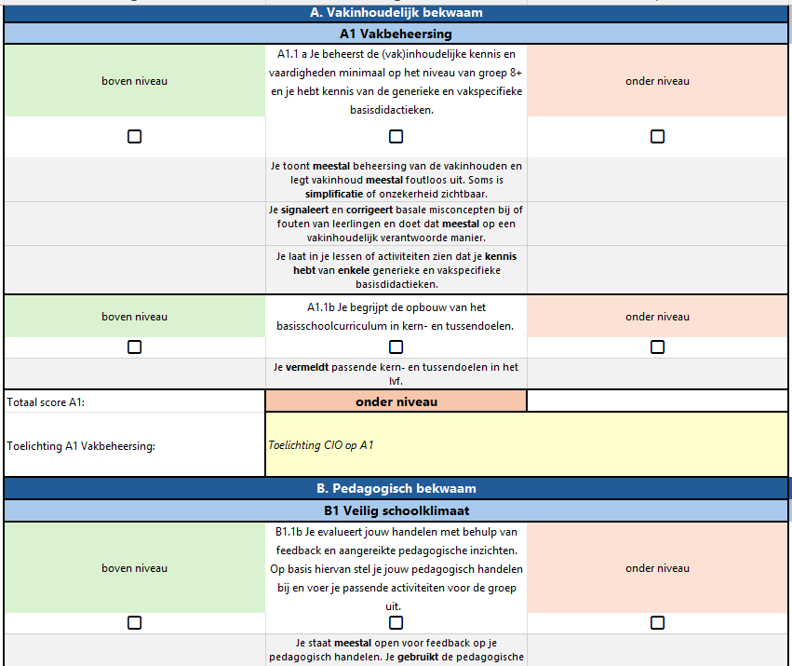
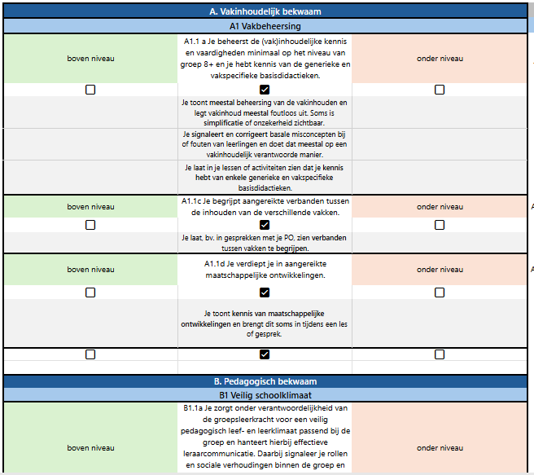
Semester 1 Semester 2
Notes:
Dan nog even het verschil tussen de stage in semester 1 en semester 2.
Behalve dat jij wisselt van groep, zijn in semester 2 de succescriteria in het praktijkfeedbackformulier en de beoordeling ook anders dan in semester 1.
Dat komt omdat je per semester aan andere succescriteria werkt.
Het is dus erg belangrijk dat je aan de start van de stage in semester 2 met je praktijkopleider het nieuwe praktijkfeedbackformulier doorneemt, zodat je weet welke succescriteria je in dit semester moet aantonen. Op deze nieuwe succescriteria word je, aan het einde van je stage, uiteraard ook weer beoordeeld door je insituutsopleider.

Slide 18
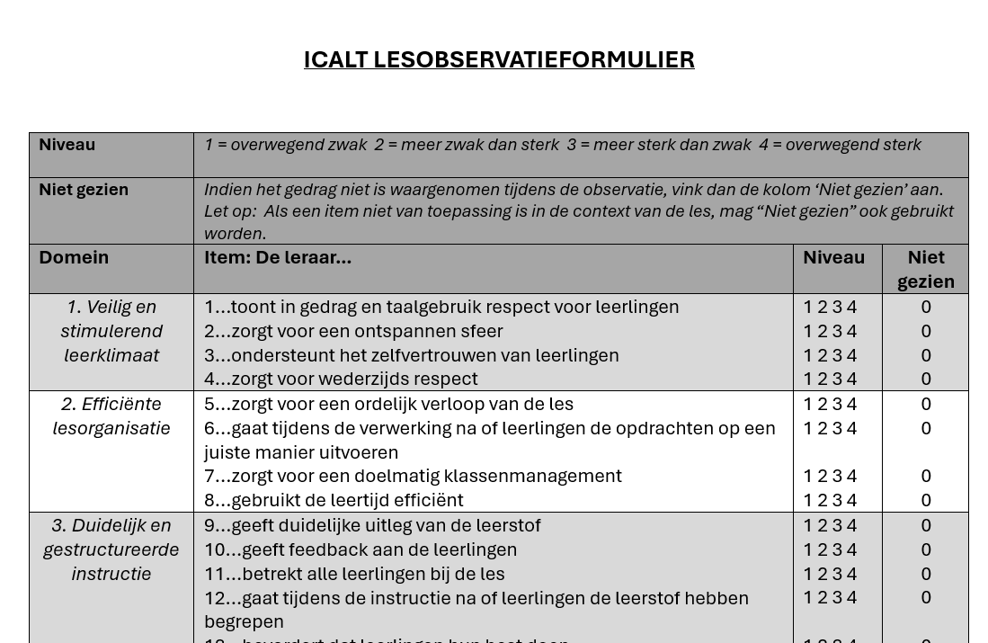
ICALT
Notes:
Eén onderwerp uit de begeleiding hebben we nog niet besproken: ICALT.
Twee keer per jaar word jij op je stage geobserveerd door de schoolopleider. Jij bereidt een les voor met een lesvoorbereidingsformulier en voert deze uit. De schoolopleider observeert jouw didactische en pedagogische vaardigheden die je in deze les laat zien en bespreekt deze observatie met jou na. Jij stelt dan persoonlijke leerdoelen op om je vaardigheden te verbeteren.
Het voordeel van deze observatie is dat er meerdere begeleiders jouw ontwikkeling volgen.
De data voor de ICALT-observatie, vind je in het eerder genoemde informatieboekje.

Slide 19

Veel plezier!
Notes:
Hopelijk heeft deze presentatie jouw duidelijkheid gegeven over je stage. En vergeet niet te genieten van je stage, want: Van gelukkige leraren leren kinderen het meest!

